Slide 1
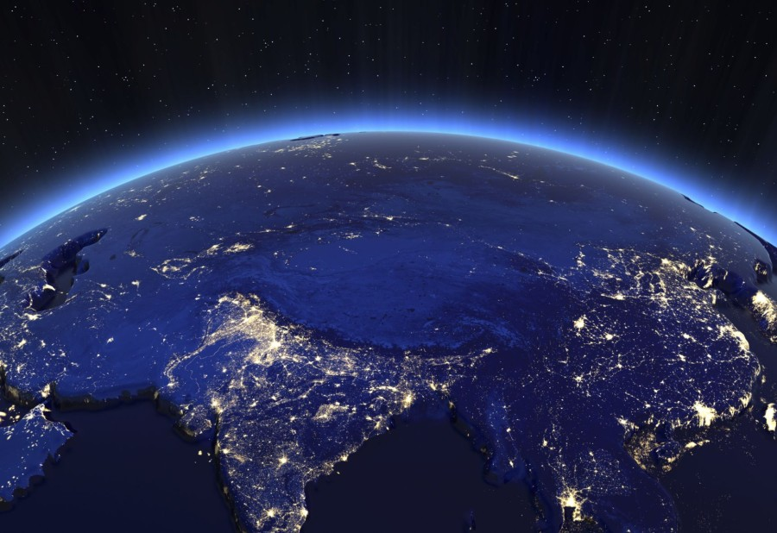
ORIENTACIJA NA ZEMLJI

Slide 2
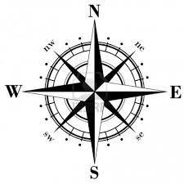
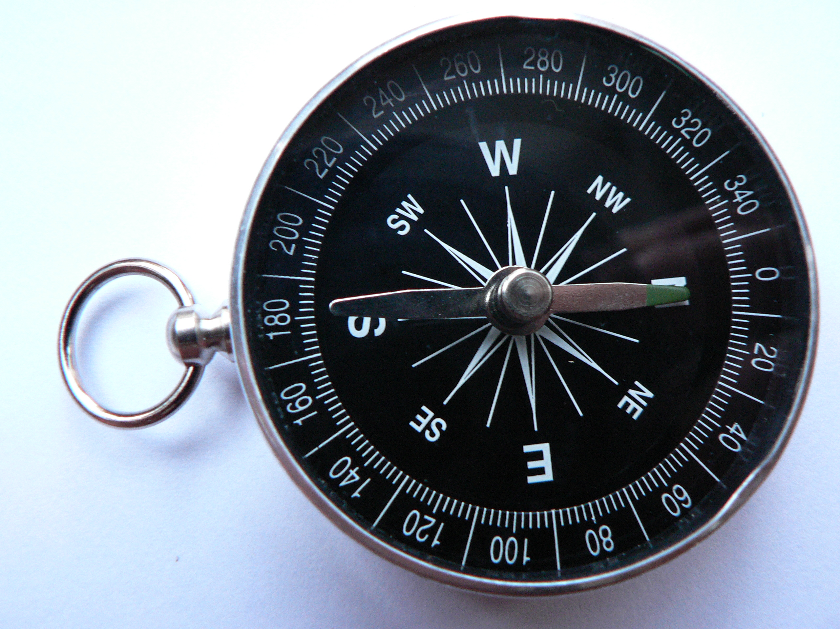
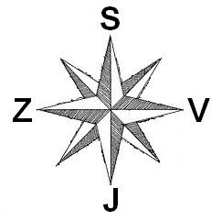
Smeri neba
north
sever
west
east
zahod
vzhod
south
KOMPAS
jug

Slide 3
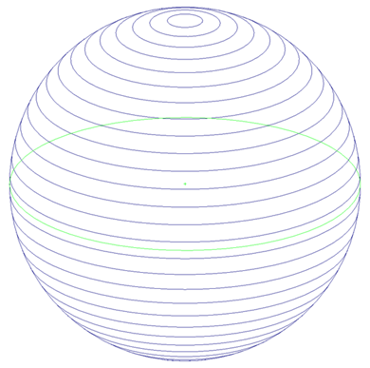
Zemljepisna širina…
Opisuje lego kraja na Zemlji - severno ali južno od ekvatorja
Meri se v stopinjah od 0° na ekvatorju, do +90° na Severnem tečaju, od 0° do −90° na Južnem tečaju
Za bolj natančno določitev se zemljepisna širina meri v stopinjah, minutah in sekundah.

Slide 4
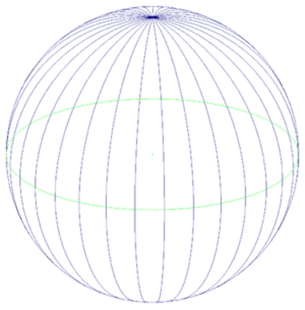
Zemljepisna dolžina…
Opisuje lego kraja na Zemlji - zahodno ali vzhodno od izhodiščnega greenwiški (glavnega) ali ničelnega poldnevnika (tudi meridian)
Zemljepisna dolžina se meri v stopinjah od 0° (Greenwich) do +180° na zahodni polobli, od 0° do -180° na vzhodni polobli
Za bolj natančno določitev se zemljepisna dolžina meri v stopinjah, minutah in sekundah.

Slide 5
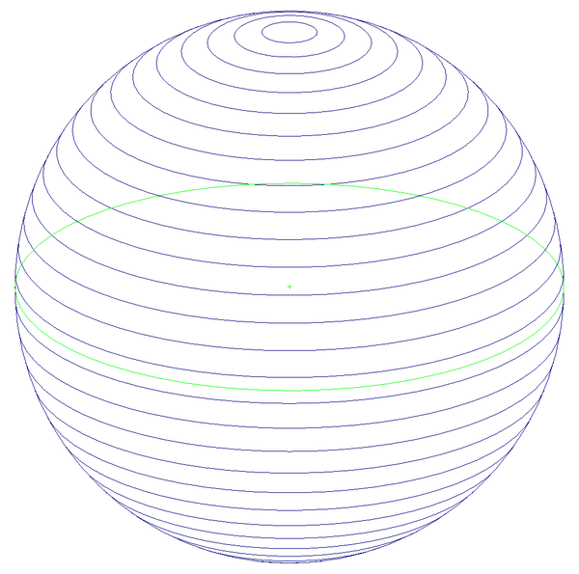
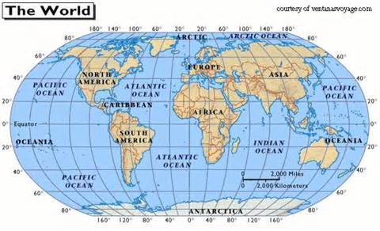
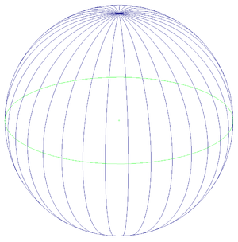
Vzporedniki in poldnevniki
VZPOREDNIKI
Najpomembnejši je ekvator.
POLDNEVNIKI
Najpomembnejši je Greenwiški.
STOPINJSKA MREŽA

Slide 6
Zemljepisna lega…
Je presek zemljepisne dolžine in zemljepisne širine.
Zemljepisna dolžina Štanjela je 13° 49ˈ 22" VZD
Zemljepisna širina Štanjela je 45° 50ˈ 36" SZŠ
Zemljepisna lega Štanjela je torej 13° 49ˈ 22" VZD in 45° 50ˈ 36" SZŠ

Slide 7
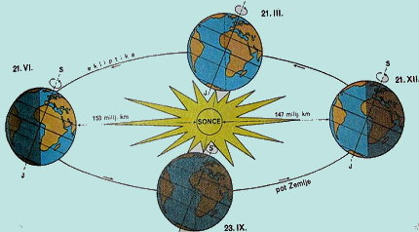
Vrtenje zemlje
Gibanje Zemlje
Osnovni gibanji Zemlje sta
njeno vrtenje okoli svoje osi (rotacija) in kroženje okoli Sonca (revolucija).
Za en obrat okoli svoje osi potrebuje Zemlja 24 ur. Ta čas imenujemo en dan.
Za en obrat okoli Sonca potrebuje Zemlja 365 (366) dni. Ta čas imenujemo eno leto.
Na kratko…
Zemlja se naenkrat vrti okoli svoje osi in okoli sonca.

